Slide 1
Principales resultados Aguascalientes

Slide 2
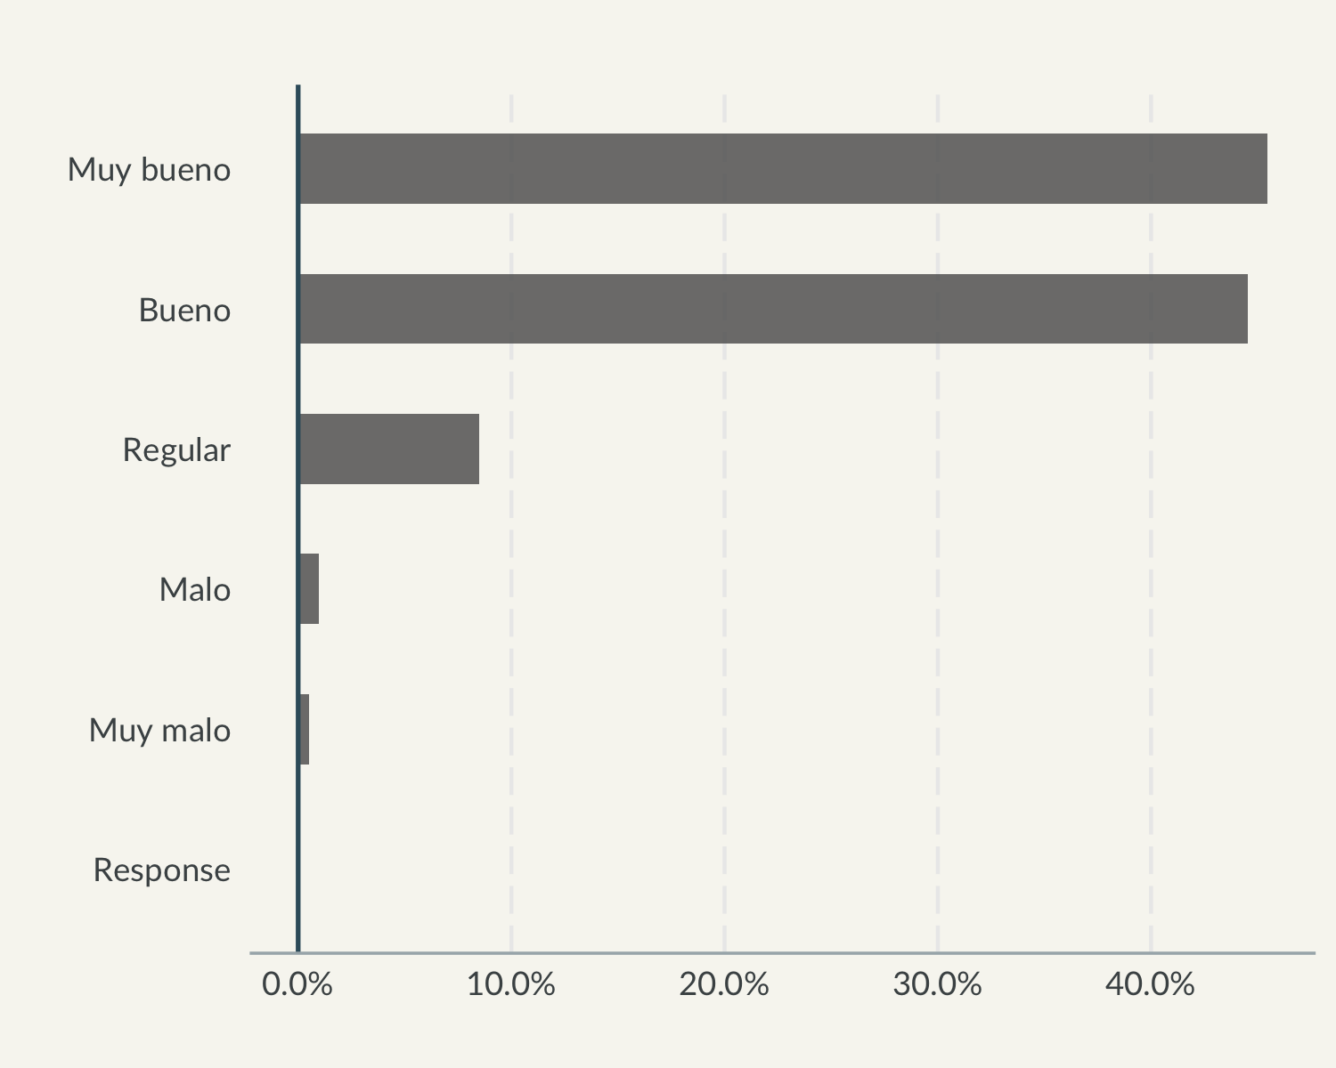
Estado de México
En el evento “Conversaciones Magisteriales” llevado a cabo en el Conversación con supervisores, se recibieron a 7502 personas integrantes del magisterio, de los cuales el respondió el cuestionario de satisfacción sobre el evento.
La calificación general otorgada al evento fue de NA puntos en promedio.

Slide 3
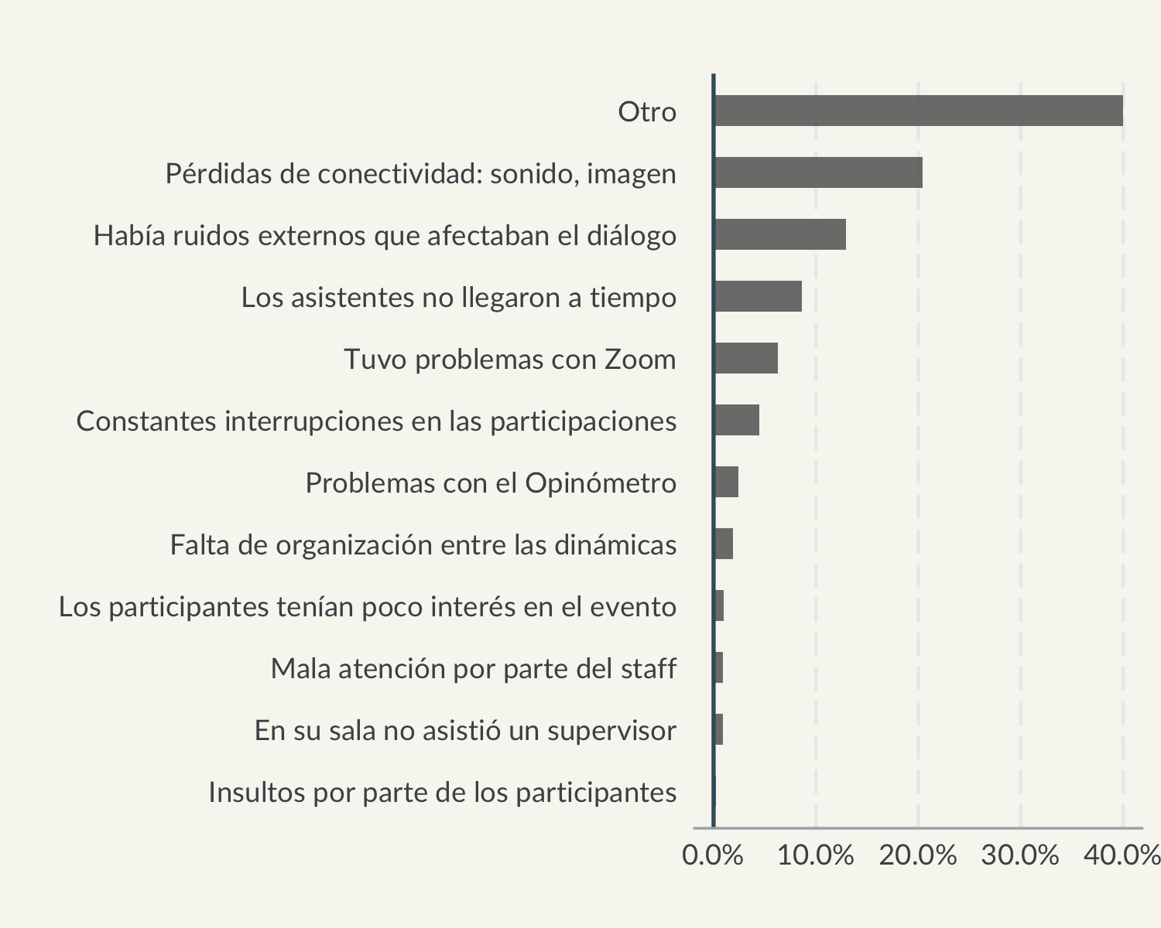
Estado de México I

